Slide 1
Integrantes do Grupo:
Projeto Integrador Web Standard:
1° Banca
Camila Alves Araújo RA: 22552020
Guilherme Lima Souto RA: 32592020
Vilson Rogerio de Macena Baqueta RA: 225862013

Slide 2

Cliente:
HALO Odontologia
(11) 98572-9882
halo.odonto@gmail.com
Dr. HASSIEL ROJAS ROJAS
Dra. LORNA ALEJANDRA VILLARROEL IRARRAZABAL
Rua Morvam de Figueredo, 65, SALA 41 Centro - Guarulhos - SP CEP 07090-010

Slide 3
Necessidades do cliente:
Divulgar produtos, serviços e tratamentos disponíveis
Alcançar maior número de clientes
Disponibilizar meios de contato para facilitar o primeiro atendimento
Proporcionar aos clientes conhecer mais sobre a empresa

Slide 4
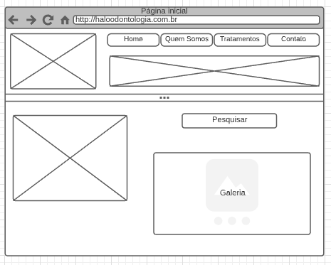
Layout: Página 1 “Home”

Slide 5
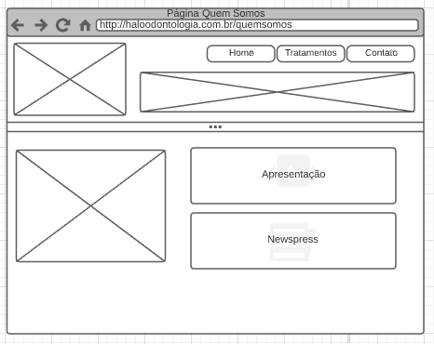
Layout: Página 2 “Quem Somos”

Slide 6
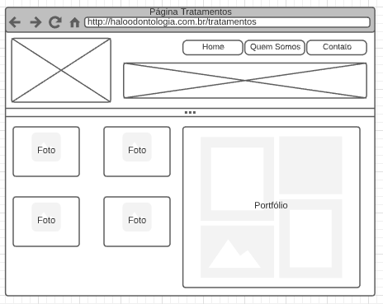
Layout: Página 3 “Tratamentos”

Slide 7
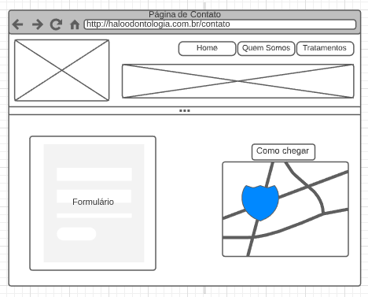
Layout: Página 4 “Contato”

Slide 8
Estrutura do banco de dados
Nome Completo
Número de telefone fixo ou celular (whatsapp)
E-mail (opcional)
Horário preferencial para contato. (manhã, tarde ou noite).
Caixa de texto (150 caracteres)

